Slide 1
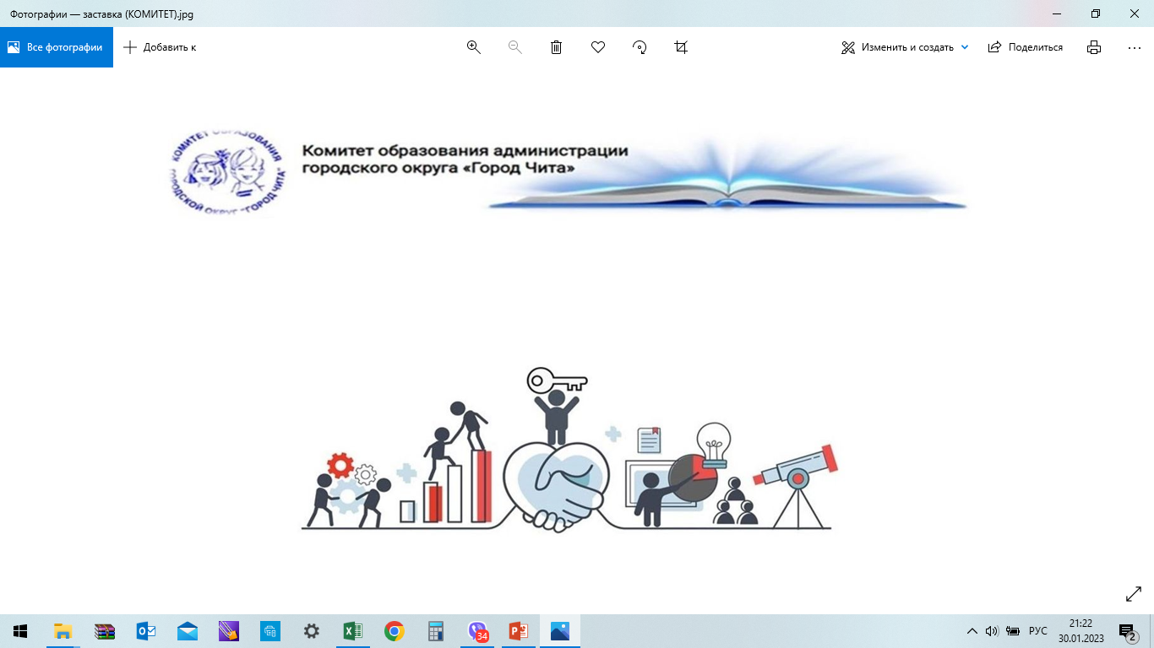
ИТОГИ независимой оценки качества условий осуществления образова­тельной деятельности в 2023 году

Slide 2
Нормативно-правовая база НОК УООД
ФЗ от 29 декабря 2012 г. № 273-ФЗ «Об образовании в Российской Федерации», статья 95.2 (далее – Федеральный закон № 273-ФЗ); ФЗ от 5 декабря 2017 г. № 392-ФЗ «О внесении изменений в отдельные законодательные акты Российской Федерации по вопросам совершенствования проведения независимой оценки качества условий оказания услуг организациями в сфере культуры, охраны здоровья, образования, социального обслуживания и федеральными учреждениями медико- социальной экспертизы»
Постановление Правительства Российской Федерации от 31 мая 2018 г. № 638 «Об утверждении Правил сбора и обобщения информации о качестве условий оказания услуг организациями в сфере культуры, охраны здоровья, образования, социального обслуживания и федеральными учреждениями медико-социальной экспертизы»

Slide 3
Нормативно-правовая база НОК УООД
Приказ Министерства просвещения Российской Федерации от 13 марта 2019 г. № 114 «Об утверждении показателей, характеризующих общие критерии оценки качества условий осуществления образовательной деятельности организациями, осуществляющими образовательную деятельность по основным общеобразовательным программам, образовательным программам среднего профессионального образования, основным программам профессионального обучения, дополнительным общеобразовательным программам»;
Методические рекомендации Минпросвещения России к Единому порядку расчета показателей независимой оценки качества условий осуществления образовательной деятельности …(2023 год);
Приказ Федеральной службы по надзору в сфере образования и науки от 14 августа 2020 г. № 831 «Об утверждении требований к структуре официального сайта образовательной организации в информационно-телекоммуникационной сети «Интернет» и формату представления информации».

Slide 4
Источники и методы сбора информации о качестве условий оказания услуг
1) анализ официальных сайтов организаций образования в информационно-коммуникационной сети «Интернет», информационных стендов и иных открытых информационных ресурсов организаций;
2) анализ нормативных правовых актов по вопросам деятельности организации и порядку оказания ими услуг в сфере образования;
3) опрос получателей услуг (13 119 респондентов).

Slide 5
Виды показателей
Показатели, характеризующие открытость и доступность информации об организации, осуществляющей образовательную деятельность
Показатели, характеризующие комфортность условий, в которых осуществляется образовательная деятельность
Показатели, характеризующие доступность образовательной деятельности для инвалидов
Показатели, характеризующие доброжелательность, вежливость работников организации
Показатели, характеризующие удовлетворенность условиями осуществления образовательной деятельности организаций

Slide 6
При невозможности установки адаптированного лифта, допускается использование гусеничного подъемника/подъемной платформы в качестве альтернативного способа обеспечения доступности помещений организации для инвалидов (применительно к соответствующему индикатору).
Для образовательных организаций, располагающихся в зданиях исторического, культурного и архитектурного наследия, в случае невозможности выполнения требований по обеспечению доступности для инвалидов в части оборудования входных групп пандусами и др. (подтверждается решениями органов по охране и использованию памятников истории и культуры и органами социальной защиты населения соответствующего уровня)
отсутствует возможность обеспечения выделенной стоянки (например, полное отсутствие парковочной территории)

Slide 7
в случае, если в образовательной организации не предусмотрены адаптированные образовательные программы и/или отсутствуют обучающиеся с ОВЗ (данные сведения должны подтверждаться справкой, подписанной руководителем организации (структурного подразделения организации),
В случае если в образовательной организации, не предусмотрены адаптированные образовательные программы и/или отсутствуют обучающиеся с ОВЗ (данные сведения должны подтверждаться официальной статистической отчетностью за календарный год, предшествующий году проведения независимой оценки качества условий осуществления образовательной деятельности).

Slide 9
Таблица 4. ДОУ - Итоговый рейтинг по результатам НОКУ территории городского округа «Город Чита»
 | Наименование учреждения | Критерии |  |  |  |  | Итоговый показатель | Рейтинг
 |  | 1. Открытость и доступность информации | 2. Комфортность условий доставления услуг | 3. Доступность услуг для инвалидов | 4. Доброжелательность, вежливость работников | 5. Удовлетворенность условиями оказания услуг
 | Средний балл | 94,47 | 94,9 | 71,52 | 95,4 | 94,38 | 90,14 | -
1 | 8. МБДОУ «Детский сад №29» | 95,5 | 99,5 | 100 | 97 | 97,4 | 97,88 | 1
2 | 11. МБДОУ «Детский сад №44» | 96,3 | 99,5 | 94 | 98,6 | 98,1 | 97,3 | 2
3 | 13. МБДОУ «Центр развития ребенка - детский сад 46» | 97 | 98,5 | 94 | 96,6 | 97,2 | 96,66 | 3
4 | 26. МБДОУ «Детский сад №101» | 98 | 96,5 | 100 | 93,4 | 93,5 | 96,28 | 4
5 | 20. МБДОУ «Детский сад №77» | 95,4 | 96 | 95,8 | 97,2 | 95,6 | 96 | 5
6 | 22. МБДОУ «Центр развития ребенка - детский сад №82» | 99,2 | 95,5 | 90,7 | 98 | 96,3 | 95,94 | 6
7 | 9. МБДОУ «Детский сад №34» | 95,9 | 95,5 | 94 | 95,6 | 94,1 | 95,02 | 8
8 | 10. МБДОУ «Центр развития ребенка - детский сад 35» | 98 | 92,5 | 96,1 | 93,8 | 92,4 | 94,56 | 9
9 | 15. МБДОУ «Детский сад комбинированного вида 55» | 96,2 | 98 | 80 | 97,6 | 97,2 | 93,8 | 10
10 | 3. МБДОУ «Детский сад №17» | 96,6 | 99 | 76 | 98,4 | 98,1 | 93,62 | 11
11 | 1. МБДОУ «Детский сад №6» | 98,6 | 96,5 | 82 | 95 | 95,9 | 93,6 | 12
12 | 14. МБДОУ «Центр развития ребенка - детский сад 51» | 98,4 | 97 | 82 | 96 | 93,6 | 93,4 | 13
13 | 2. МБДОУ «Детский сад №10» | 98,8 | 96 | 74 | 98,8 | 96,9 | 92,9 | 16

Slide 10
Таблица 4. ДОУ - Итоговый рейтинг по результатам НОКУ территории городского округа «Город Чита» (ПРОДОЛЖЕНИЕ)
 |  | 1. Открытость и доступность информации | 2. Комфортность условий доставления услуг | 3. Доступность услуг для инвалидов | 4. Доброжелательность, вежливость работников | 5. Удовлетворенность условиями оказания услуг
 | Средний балл | 94,47 | 94,9 | 71,52 | 95,4 | 94,38 | 90,14 | -
14 | 7. МБДОУ «Центр развития ребенка - детский сад 28» | 96,7 | 89,5 | 80 | 99 | 99 | 92,84 | 17
15 | 21. МБДОУ «Центр развития ребенка - детский сад №79» | 98,2 | 93 | 88,9 | 92 | 91,9 | 92,8 | 18
16 | 5. МБДОУ «Детский сад №24» | 92 | 94,5 | 88 | 94,8 | 94,5 | 92,76 | 19
17 | 17. МБДОУ «Центр развития ребенка - детский сад 71» | 95,2 | 95 | 70 | 98,2 | 97,5 | 91,18 | 21
18 | 12. МБДОУ «Детский сад общеразвивающего вида с приоритетным осуществлением художественно-эстетического развития воспитанников №45» | 98,8 | 81 | 83,8 | 95,4 | 93,9 | 90,58 | 22
19 | 25. МБДОУ «Центр развития ребенка - детский сад №99» | 95,1 | 94 | 70,7 | 96 | 95,8 | 90,32 | 23
20 | 6. МБДОУ «Детский сад №27» | 93,8 | 95,5 | 80 | 89 | 89,6 | 89,58 | 25
21 | 16. МБДОУ «Детский сад комбинированного вида 69» | 93,8 | 82,5 | 80 | 96,6 | 93,9 | 89,36 | 26
22 | 24. МБДОУ «Детский сад общеразвивающего вида №96» | 99,3 | 99,5 | 54 | 96,4 | 97,5 | 89,34 | 27
23 | 23. МБДОУ «Детский сад общеразвивающего вида с приоритетным осуществлением художественно-эстетического развития воспитанников №88» | 96,2 | 85,5 | 62 | 98,4 | 98,8 | 88,18 | 29
24 | 19. МБДОУ «Детский сад №74» | 98,2 | 96 | 50,1 | 97,6 | 97,3 | 87,84 | 32
25 | 4. МБДОУ «Центр развития ребенка - детский сад 22» | 95,2 | 96,5 | 54 | 89,6 | 87 | 84,46 | 39
26 | 18. МБДОУ «Детский сад №73» | 96,9 | 92,5 | 46 | 93,6 | 90,1 | 83,82 | 43

Slide 11
Таблица 4. ШКОЛЫ - Итоговый рейтинг по результатам НОКУ на территории городского округа «Город Чита»
 | Наименование учреждения | Критерии |  |  |  |  | Итоговый показатель | Рейтинг
 |  | 1. Открытость и доступность информации | 2. Комфортность условий доставления услуг | 3. Доступность услуг для инвалидов | 4. Доброжелательность, вежливость работников | 5. Удовлетворенность условиями оказания услуг
 | Средний балл | 94,47 | 94,9 | 71,52 | 95,4 | 94,38 | 90,14 | -
1 | 29. МБОУ «Начальная общеобразовательная школа – интернат №4» | 95 | 97,5 | 80 | 97 | 97,2 | 93,34 | 14
2 | 32. МБОУ «Средняя общеобразовательная школа №35» | 93,3 | 99 | 84 | 94,6 | 94,6 | 93,1 | 15
3 | 27. МБОУ «Начальная общеобразовательная школа №31» | 86,4 | 97 | 78,7 | 98 | 96,1 | 91,24 | 20
4 | 35. МБОУ «Гимназия №21» | 94,5 | 97 | 64,9 | 94 | 91,4 | 88,36 | 28
5 | 45. МБОУ «Средняя общеобразовательная школа с углубленным изучением английского языка №49» | 97,2 | 92,5 | 74,1 | 89,4 | 86,9 | 88,02 | 31
6 | 28. МБОУ «Начальная общеобразовательная школа №39» | 86,8 | 95,5 | 60 | 95,4 | 96,2 | 86,78 | 33
7 | 33. МБОУ «Многопрофильная языковая гимназия №4» | 94,2 | 93 | 64,9 | 86,6 | 85,2 | 84,78 | 37
8 | 31. МБОУ «Средняя общеобразовательная школа №18» | 92,3 | 95 | 54 | 91,4 | 88,4 | 84,22 | 40
9 | 30. МБОУ «Средняя общеобразовательная школа №1» | 93,2 | 92,5 | 60,9 | 87 | 85,6 | 83,84 | 42
10 | 34. МБОУ «Многопрофильная гимназия №12» | 93,1 | 94 | 51 | 86,6 | 84,4 | 81,82 | 44
11 | 44. МБОУ «Средняя общеобразовательная школа с углубленным изучением немецкого языка №38» | 92,3 | 95 | 40,9 | 90,2 | 85,4 | 80,76 | 45

Slide 12
Таблица 4. УДО - Итоговый рейтинг по результатам НОКУ - «Город Чита»
 | Наименование учреждения | Критерии |  |  |  |  | Итоговый показатель | Рейтинг
 |  | 1. Открытость и доступность информации | 2. Комфортность условий доставления услуг | 3. Доступность услуг для инвалидов | 4. Доброжелательность, вежливость работников | 5. Удовлетворенность условиями оказания услуг
 | Средний балл | 94,47 | 94,9 | 71,52 | 95,4 | 94,38 | 90,14 | -
1 | 36. МБУ ДО «Детско-юношеский центр» | 95,5 | 98 | 86,8 | 100 | 98,5 | 95,76 | 7
2 | 37. МБУ ДО «Детско-юношеский спортивно-технический центр» | 93,5 | 97,5 | 63,6 | 97,4 | 96,7 | 89,74 | 24
3 | 38. МБУ ДО «Станция юных техников №2» | 88 | 99 | 54 | 100 | 99,7 | 88,14 | 30
4 | 43. МБУ ДПО «Городской научно-методический центр» | 94,3 | 96 | 49,8 | 97,6 | 95 | 86,54 | 34
5 | 42. МБУ ДО «Дом детского творчества № 2» | 97,2 | 85,5 | 48,9 | 99 | 98,3 | 85,78 | 35
6 | 41. МБУ ДО «Дом детского творчества № 1» | 89 | 96,5 | 42,4 | 99,4 | 98,6 | 85,18 | 36
7 | 39. МБУ ДО «Детский оздоровительно-образовательный центр детско-юношеского туризма и краеведения» | 85,8 | 97,5 | 43,9 | 98 | 97,8 | 84,6 | 38
8 | 40. МБУ ДО «Дворец детского (юношеского) творчества» | 76,3 | 97,5 | 49,6 | 98,8 | 98,2 | 84,08 | 41

Slide 13
Предложения по улучшению качества осуществления образовательной деятельности по итогам сбора, обобщения и анализа информации о качестве условий оказания услуг организациями, осуществляющими образовательную деятельность
7. Основными направлениями улучшения показателей организаций городского округа «Город Чита», осуществляющими образовательную деятельность, являются:
- совершенствование работы сайтов образовательных организаций, своевременное обновление и наполнение необходимой информацией в соответствии с правилами размещения на официальном сайте образовательной организации в сети "Интернет" и обновления информации об образовательной организации, утвержденным постановлением Правительства РФ от 20 октября 2021 г. № 1802, и требованиями к структуре официального сайта образовательной организации в информационно-телекоммуникационной сети "Интернет" и формату представления на нем информации, утвержденным приказом Рособрнадзора от 14 августа 2020 № 831;
- обеспечение наличия на официальных сайтах достоверной, полной и актуальной информации, определение периодичности обновления и графика представления данных на сайты образовательных организаций;
- повышение комфортности условий обучения и воспитания, в том числе обучающихся с ОВЗ и инвалидов, оборудование помещений образовательных организаций и прилегающих к ним территорий с учетом доступности для инвалидов, обеспечение в образовательных организациях условий доступности, позволяющих инвалидам получать услуги наравне с другими;
- активизация взаимодействия с родительской общественностью и формирование у родителей привычки получения информации на сайтах и стендах образовательных организаций.
- осуществление с определенной периодичностью мониторинга удовлетворенности получателей услуг, из числа обучающихся (воспитанников), а также родителей (законных представителей получателей услуг) качеством образовательной деятельности.
Образовательным организациям следует вести целенаправленную и системную работу по привлечению активных пользователей сайтов образовательных организаций, способствовать воспитанию информационной культуры, как родителей, так и обучающихся.

Slide 14
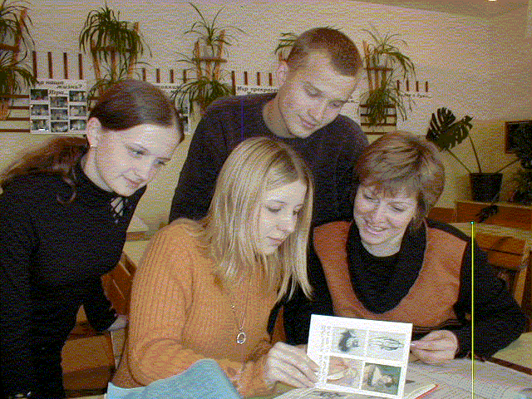
©Зимирев Г.И., канд. социол. наук, доцент
ЖЕЛАЮ УСПЕХОВ!

